Slide 1
Arquitectura de SQL Server
Arámburo Castro Judith
Mendoza López Jorge Mario
Ortiz López Ricardo
Reyna Flores Ana Gabriela

Slide 2
Microsoft SQL Server es una plataforma de base de datos para transacciones en línea (OLTP) a gran escala.
Tiene una arquitectura Cliente – Servido

Slide 3
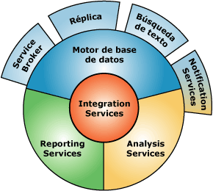
Arquitectura del DBMS SQL server

Slide 4
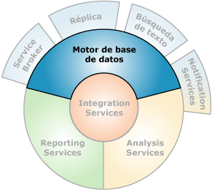
Es el servicio principal para almacenar procesar y proteger los datos. El motor de base de datos proporciona acceso controlado y un rápido procesamiento.

Slide 5
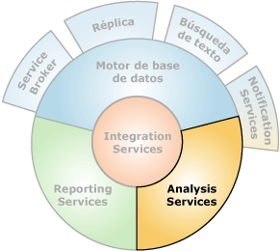
Permite la elaboración de objetos de análisis multidimensionales. Además permite el análisis avanzado de minería de datos con herramientas como el Excel.

Slide 6
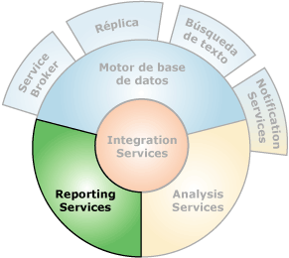
Nos permite crear reportes de base de datos de alto nivel y se compone de 4 elementos:
Una sección de obtención de datos.
Una sección de diseño de informes.
Una sección de entrada de informes.
Suscripciones a los diferentes informes.

Slide 7
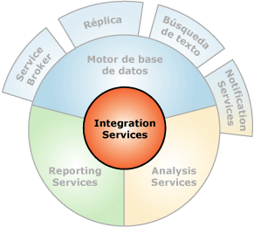
Sirve para resolver complejos problemas empresariales mediante la copia o descarga de archivos , puede extraer y transformar datos de diversos orígenes como archivos XML y archivos planos.

Slide 8
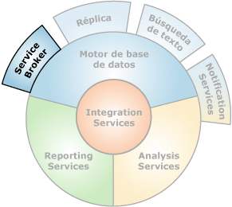
Soporte nativo de mensajería y manejo de colas.
Hace posible crear aplicaciones de distribución de cargas entre servidores de bases de datos sin tener que programar complicados protocolos de comunicaciones y mensajería.

Slide 9
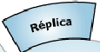
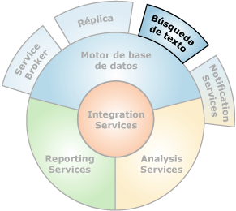
Copia y distribución de datos y objetos de las bases de datos de una base de datos a otra para mantener consistencia.
Replicación transaccional (transactional).
Replicación combinada (Merge).
Replicación estática (Snapshot).

Slide 10
Indexamiento rápido y flexible sobre datos tipo texto almacenados en una base de datos.
Rendimiento en consultas de grandes cantidades de texto no estructurado.

Slide 11
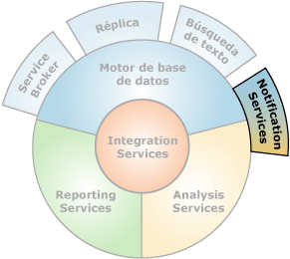
Notificación a suscriptores con interés en una información en específico.
Eventos ocurridos al manipular los datos, o en alarmas pre-programadas.
Los eventos puede originarse de las mismas bases de datos, o de bases de datos en servidores externos.
Enviar mensajes personalizados puntualmente a miles o millones de suscriptores, y puede entregar los mensajes a varios dispositivos.

